Slide 1
PowerShell
Róbert Novotný
robert.novotny@upjs.sk

Slide 2
Skriptovanie
práca Windows je primárne v grafickom rozhraní (GUI)
prívetivé, jednoduché
zvládne to aj BFU (,,bežný Fero-užívateľ“)
,,windowsáci sú klikači“
GUI však nestačí

Slide 3
GUI nestačí!
automatizácia úloh sa bije s filozofiu GUI
Dilema: ako zautomatizovať klikanie?
Dilema 2: prečo automatizovať klikanie?

Slide 4
Skriptovanie v operačných sytémoch
skriptovanie v OS umožňuje programovaním zautomatizovať administrátorské úkony
skriptovanie = programovanie

Slide 5
Skriptovacie jazyky pre OS
používané už od nepamäti
od čias, keď GUI prakticky neexistovalo
a ani nebolo potrebné
shell = command line interpreter
interpreter príkazov z riadku

Slide 6
Nudná a dramatická história shellov
1961: RUNCOM [op. sys. CTSS]
možnosť spúšťať jednoduché príkazy s parametrami
1965: op. sys. Multics
presmerovanie vstupov a výstupov príkazov
pomocou samostatných príkazov
Notes:
RUNCOM: ,,Mohli ste spustiť dlhotrvajúce príkazy a odísť večer domov.“
http://www.multicians.org/shell.html
Then in 64 came the Multics design time, in which I was not much involved, because I had made it clear I wanted to return to France in mid 65. However, this idea of using commands somehow like a programming language was still in the back of my mind. Christopher Strachey, a British scientist, had visited MIT about that time, and his macro-generator design appeared to me a very solid base for a command language, in particular the techniques for quoting and passing arguments. Without being invited on the subject, I wrote a paper explaining how the Multics command language could be designed with this objective. And I coined the word "shell" to name it. It must have been at the end of 64 or beginning of 65.
The small gang of Multics wizards found it a sleek idea, but they wanted something more refined in terms of language syntax. As time left to me was short, and I was not an expert in language design, I let the issue for them to debate, and instead I made a program flowchart of the shell. It was used after I left for writing the first Multics shell. Glenda Schroeder (MIT) and a GE man did it.

Slide 7
Nudná a dramatická história shellov
1971: Thompson Shell
presmerovanie súčasťou syntaxe: príkazy > a |
základné elementy programového toku implementované príkazmi (if, goto)
Notes:
RUNCOM: ,,Mohli ste spustiť dlhotrvajúce príkazy a odísť večer domov.“
http://www.multicians.org/shell.html
Then in 64 came the Multics design time, in which I was not much involved, because I had made it clear I wanted to return to France in mid 65. However, this idea of using commands somehow like a programming language was still in the back of my mind. Christopher Strachey, a British scientist, had visited MIT about that time, and his macro-generator design appeared to me a very solid base for a command language, in particular the techniques for quoting and passing arguments. Without being invited on the subject, I wrote a paper explaining how the Multics command language could be designed with this objective. And I coined the word "shell" to name it. It must have been at the end of 64 or beginning of 65.
The small gang of Multics wizards found it a sleek idea, but they wanted something more refined in terms of language syntax. As time left to me was short, and I was not an expert in language design, I let the issue for them to debate, and instead I made a program flowchart of the shell. It was used after I left for writing the first Multics shell. Glenda Schroeder (MIT) and a GE man did it.

Slide 8
Nudná a dramatická história shellov
1977: Bourne shell (/bin/sh)
pridané elementy štruktúrovaného programovania
for, if, vyhodenie goto
premenné (netypované)
premenné prostredia
volanie podskriptov
Notes:
http://www.computerworld.com.au/article/279011/a-z_programming_languages_bourne_shell_sh/

Slide 9
Nudná a dramatická história shellov
1987-...: Bash (GNU Project)
de facto štandardný shell v Linuxe
nadmnožina príkazov /bin/sh
ďalšie dodatočné vlastnosti prebraté z iných používaných shellov

Slide 10
Nudná a dramatická história shellov
1981-2000: command.com
MS-DOS, Windows 9X a ME
bežné operácie sú priamo zabudované
dir, cd, mkdir
štruktúrované programovanie biedne
FOR, GOTO, IF, CALL
prakticky na úrovni roku 1971 ☹

Slide 11
cmd.exe (1999+)
Windows 2000, XP, Vista, 7
niekoľko rozšírení oproti command.com
vylepšený FOR
vylepšený IF
ale stále tragédia oproti UNIXovým shellom
programovanie skriptov stále na úrovni 70. rokov

Slide 12
Windows Script Host (1999+)
skriptovacie prostredie
možnosť voľby skriptovacieho jazyka
VBScript, JScript, Visual Basic,
možnosť doinštalovať ďalšie
objektovo orientovaný prístup

Slide 13
Windows Script Host (1999+)
objektovo orientovaný prístup
integrácia s COM
Component Object Model
vo Windowse starší spôsob zverejňovania objektov použiteľných krížom cez aplikácie
problém: WSH sa akosi neujal

Slide 14
Windows PowerShell (2006+)
shell + plnoprávny skriptovací jazyk
od 2.0 súčasťou Win7 a Win2008 R2
stiahnuteľné do XP a novších
od sept. 2012 verzia 3.0
stiahnuteľné do Win7 SP1, Win2008 R2 SP1, Win2008 SP2
silná integrácia s .NET
ako alternatíva k COM
kompatibilita s cmd.exe

Slide 15
Klasický shell = text
klasické unixovské shelly sú textovo orientované
príkazy žujú a pľujú text
pri dobrej vôli je ako-tak štruktúrovaný...
...ale líši sa to od príkazu k príkazu
položky sú oddelené medzerou (ls)
položky sú oddelené tabulátorom (ls –la)
položky sú oddelené dvojbodkou (/etc/passwd)
štandardný repertoár: cut, awk

Slide 16
PowerShell = objekty
silná objektová orientácia
v PowerShelli lietajú hore-dole objekty
používateľ vidí ich textové reprezentácie
properties (vlastnosti) = inštančné premenné = objekty majú stav
metódy (schopnosti) = objekty majú samostatné schopnosti, ktoré vedia vykonať

Slide 17
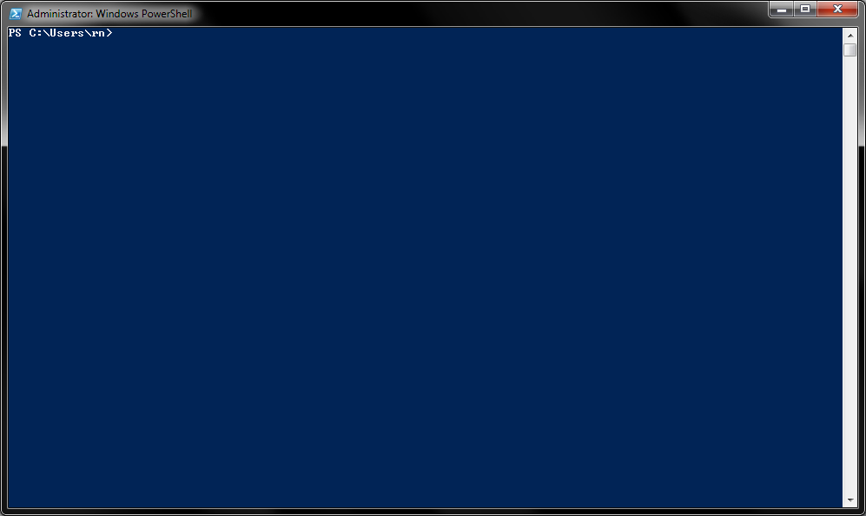
Úvod do PowerShell
Windows: Start | powershell.exe
MacOS a Linux: pwsh

Slide 18
Úvodné príkazy
na prvý pohľad veľmi podobné klasickému cmd.exe
command prompt: výzva pre príkaz
obsahuje názov aktuálneho adresára
implicitne začíname v domovskom adresári

Slide 19
PowerShell ako kalkulačka
PS C:\Users\rn> 2+2
4
jednoduché výpočty fungujú priamo
operátory: +, -, *, / (desatinné delenie), % (mod)
matematické funkcie však nehľadajte

Slide 20
Premenné
PS C:\Users\rn> $dph = 0.19
PS C:\Users\rn> $dph
0,19
názvy premenných začínajú dolárom
priradenie cez =
výpis premennej: stačí napísať jej názov
alternatívne: echo $dph

Slide 21
Čo možno spustiť v PowerShelli
spustiteľné programy: notepad.exe
cmdlets
komplexné príkazy dostupné v .NET knižnici
zabudovaných množstvo cmdletov
vyvíjať nové nie je problém
funkcie
jednoduchšie postupnosti príkazov s parametrami
PowerShell skripty
viacriadkové postupnosti príkazov

Slide 22
Zoznam vyvolateľných príkazov
Get-Command
kilometrový zoznam obsahujúci
cmdlety
funkcie
aliasy: alternatívne názvy niektorých cmdletov
samotný Get-Command je cmdlet

Slide 23
Cmdlety v PowerShelli
každý cmdlet má svoje meno
silne dodržiavaná konvencia:
Get-Cmdlet, Set-Content, Stop-Service...
[sloveso]-[podstatné meno]

Slide 24
Aliasy
množstvo cmdletov má svoje aliasy
alternatívne názvy
skracujú zápisy
uľahčujú prechod z iných shellov
alias je alias pre Get-Alias
Get-Alias
alias

Slide 25
Starí známi z DOSu a *nixu
help | man | Get-Help | pomoc
dir | ls | Get-ChildItem | výpis adresárov a súborov v aktuálnom adresári
md | mkdir | (funkcia) | vytvorí nový adresár
cd |  | Set-Location | presun o adresár vyššie/nižšie
del | rm | Remove-Item | odstránenie súboru / adresára
C:, D: ... |  | (funkcie) | zmena aktuálnej jednotky

Slide 26
Príkazy, parametre a argumenty
Príkaz pozostáva
z názvu príkazu
z prepínačov (parametrov)
vždy uvedené jednou pomlčkou
parameter môže mať argumenty
pozičných argumentov
príkaz –parameter1 –parameter2 arg1 arg2

Slide 27
Jednoduchý príklad
help dir: (návod k príkazu dir)
názov príkazu: help
žiadne parametre
jeden pozičný argument
dir -? (význam ten istý)
názov príkazu: dir
jeden parameter
žiadne pozičné argumenty
alternatívne man ls

Slide 28
Cmdlety generujú objekty
dir
unixovská mentalita
powershellovská mentalita
ls získa zoznam súborov
pošle ho na ďalšie spracovanie v podobe textu
položky oddelené medzerou
samostatné položky na nových riadkoch
ls získa zoznam súborov
pošle ho na ďalšie spracovanie ako sadu objektov typu súbor
súbor má vlastnosti
meno, veľkosť...
a schopnosti
kopíruj, zmaž..

Slide 29
Cmdlety sú jednoúčelové
unixovská filozofia: príkaz rieši jednu vec a rieši ju najlepšie ako vie
komplexné úlohy riešime skladaním viacerých príkazov
cmdlet zbiera dáta, spracuje ich a pošle na ďalšie spracovanie

Slide 30
Rúra - pipe
rúra = objektovod
výstupom cmdletu je zoznam objektov
cmdlet posiela do rúry objekt za objektom
na rúru môžu byť napojené ďalšie cmdlety
prijmú objekt z rúry, spracujú, pošlú ďalej

Slide 31
Rúra - pipe
objekty prúdia postupnosťou cmdletov
v Unixe: vzniká kolóna príkazov
možno prepájať cmdlety
výstup z jedného cmdletu je zaslaný na vstup iného cmdletu
"prerúrovaný"
"piped"

Slide 32
Príklad rúry
dir | fw
fw = format wide
dir vygeneruje zoznam objektov
fw naformátuje zoznam objektov do širokej tabuľky, v ktorej sa zobrazí jeden atribút (property) objektu
property = atribút = inštančná premenná z OOP
znak | (pipe, rúra) vytvorí rúru

Slide 33
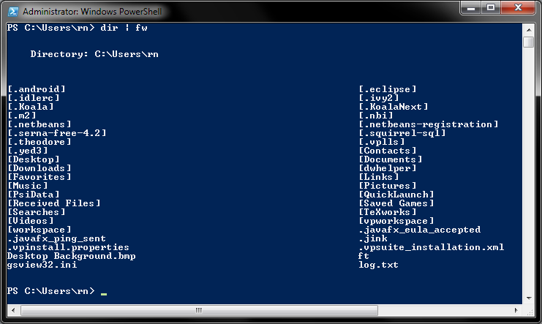
Výstup rúry

Slide 34
Iný príklad rúry
dir | ft
ft = format table
dir vygeneruje zoznam objektov
ft naformátuje zoznam objektov do tabuľky s atribútmi objektov
znak | (pipe, rúra) vytvorí rúru

Slide 35
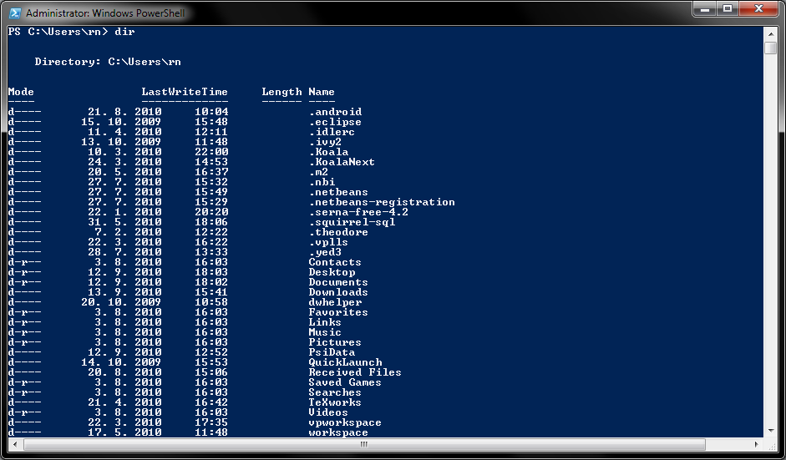
Výstup rúry
prekvapivo rovnaký výstup ako
dir
ft je štandardný formátovač pre príkaz dir

Slide 36
,,Komplexný“ príklad
Vypíšte názvy a veľkosti všetkých EXE súborov v adresári C:\Windows
dir C:\Windows\*.exe | ft name, length
parameter dir slúži ako filter názvov súborov
ft zobrazí jednostĺpcovú tabuľku s atribútom name
tabuľka vyplní celú šírku obrazovky

Slide 37
,,Komplexný“ príklad
Vypíšte názvy a veľkosti všetkých EXE súborov v adresári C:\Windows krajším spôsobom
dir C:\Windows\*.exe | ft name, length –autosize
-autosize: automaticky prispôsobí šírky stĺpcov
názvy parametrov možno skracovať
-a
-auto

Slide 38
Súhrn formátovačov
Format-Table (ft)
naformátuje objekty po riadkoch
stĺpce zodpovedajú atribútom
Format-List (fl)
objekty naformátuje pod seba
ich atribúty sú tiež pod sebou
Format-Wide (fw)
zobrazí jeden atribút objektov
atribúty zobrazí do mriežky

Slide 39
Trivia time! / Kuriozity
čo sa stane, keď uvediem len
výstup ide do implicitného cmdletu Out-Default
ten vyberie implicitný formátovač a pošle doň dáta
dir
dir | Out-Default
Notes:
http://blogs.msdn.com/b/powershell/archive/2006/04/30/how-powershell-formatting-and-outputting-really-works.aspx

Slide 40
Triedenie objektov – Sort-Object
Vypíšte názvy všetkých EXE súborov v adresári C:\Windows usporiadaných podľa veľkosti
triedenie je univerzálne
obvykle treba uviesť vlastnosť, podľa ktorej bude triedenie vykonané
trieď podľa dĺžky súboru
dir C:\Windows\*.exe | sort –property length

Slide 41
Triedenie objektov
názov parametra –property možno vynechať
možno triediť aj zostupne
triedenie štandardne nerozlišuje veľké a malé písmená, možno to zapnúť
dir *.exe | sort name -desc
dir *.exe | sort name –desc -case

Slide 42
Výber niektorých atribútov objektov
mnohokrát chceme v rúre používať len niektoré z atribútov objektov
cmdlet Select-Object umožňuje odfiltrovať niektoré atribúty
alias: select
vypíše meno a dĺžku súborov
dir *.exe | select Name, Length

Slide 43
Rozdiel medzi Select-Object a Format-*
rovnaký výstup!
dir *.exe | select Name, Length
dir *.exe | ft Name, Length
Select-Object vezme z rúry objekt a pošle do rúry nový objekt, ktorý obsahuje len špecifikované atribúty
ft a fl vezme z rúry objekt a vypíše len špecifikované atribúty objektu

Slide 44
Výber prvých N objektov – Select-Object
Vypíšte najväčší súbor v adresári!
dir | sort length –desc | select –first 1
dir pošle do rúry zoznam súborov/adresárov
sort usporiada objekty podľa dĺžky, najväčší objekt je prvý
parameter –first 1 zoberie zo zoznamu len prvý objekt
Unix: head / tail

Slide 45
Filtrovanie podľa atribútov
Bežiace služby!
Get-Service | Where-Object Status -eq "Running"
Where-Object vezme z rúry zoznam objektov
preiteruje tento zoznam
do rúry pošle len tie objekty, ktoré spĺňajú booleovskú podmienku
pýtame sa, či vlastnosť Status je rovná Running

Slide 46
Filtrovanie podľa atribútov
Zastavené služby!
Get-Service | Where-Object {$_.Status -eq "Stopped"}
dlhší zápis pre
vnorené vlastnosti
zložené podmienky
$_: špeciálna premenná, v každej iterácii sa za ňu dosadí aktuálny objekt

Slide 47
Filtrovanie podľa atribútov
Vypíšte len súbory väčšie ako 1MB
dir | where Length -ge 1MB
Length: veľkosť súboru,
1MB: výraz rovný 1024
operátory porovnávania sa nesú v tradičnom duchu shell scriptov...
znaky <, > sú rezervované

Slide 48
Operátory porovnávania
Operátor | PowerShell
> | -gt
< | -lt
>= | -ge
<= | -le
= | -eq
!= | -neq
existujú aj ďalšie, viď
help about_Comparison_Operators

Slide 49
Skracovanie zápisov
gsv | where {$_.Status -eq "Running"}
gsv | where Status -eq "Running"
gsv | ? Status -match "run"
gsv: alias pre Get-Service
? a where: aliasy pre Where-Object
-match: hľadanie podľa regulárneho výrazu

Slide 50
Štatistické výpočty
často sú potrebné výpočty
sumy
počty
priemery...
cmdlet Measure-Object
alias measure

Slide 51
Štatistické výpočty
Vypíšte počet DOC súborov v aktuálnom adresári
dir *.doc | measure
Measure-Object vráti objekt, v ktorého atribútoch sú štatistiky
štandardne sa ráta len počet objektov, ktoré sa nachádzajú v rúre

Slide 52
Štatistické výpočty
Vypíšte veľkosť, ktorú zaberajú súbory DOC v aktuálnom adresári
dir *.doc | measure -sum length
popri počte vráti aj sumu
ak chceme len sumu, tak:
dir *.doc | measure -sum length | select sum

Slide 53
Štatistické výpočty
Koľko cmdletov máme k dispozícii?
gcm –CommandType cmdlet | measure
gcm | ? CommandType -match "Cmdlet"
| measure

Slide 54
Štatistické výpočty
Koľko riadkov má súbor?
Get-Content C:/windows/win.ini | measure -line

Slide 55
Dátový model

Slide 56
Dátový model v PowerShelli
rúrou putujú objekty
v klasickom zmysle OOP
properties (inštančné premenné)
metódy
ako zisťovať vlastnosti jednotlivých objektov?

Slide 57
Dátový model v PowerShelli
rúrou putujú objekty
v klasickom zmysle OOP
properties (inštančné premenné)
metódy
ako zisťovať vlastnosti jednotlivých objektov?
získa metadáta o objekte, ktorý príde z rúry
cmdlet Get-Member

Slide 58
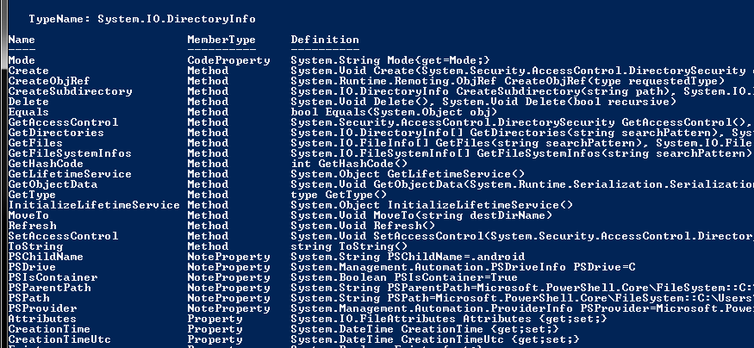
Informácie o objekte
dir | Get-Member

Slide 59
Dátový model v PowerShelli
Objekt v rúre má
metódy (methods)
vlastnosti/atribúty (properties)
Adresár C: je objekt. Zistite hodnoty jeho vlastností
Get-ItemProperty C: | fl *

Slide 60
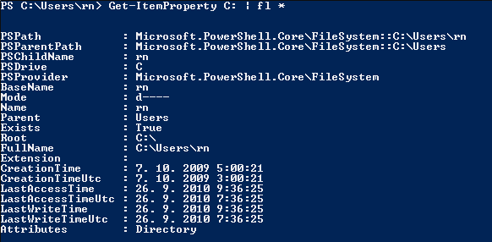
Get-ItemProperty
Get-ItemProperty C: | fl *

Slide 61
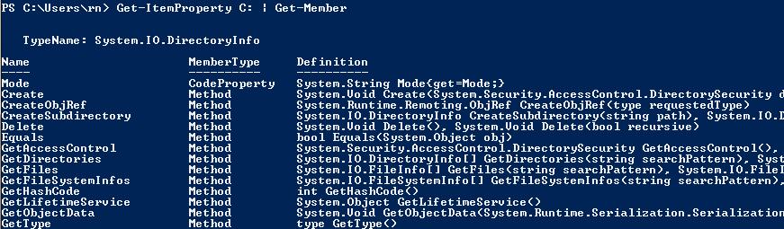
Dátový model v PowerShelli
Adresár C: je objekt. Zistite jeho dátový typ, metódy a vlastnosti
Get-ItemProperty C: | Get-Member

Slide 62
Dátový model: hodnota konkrétnej vlastnosti
Zistite príponu súboru C:\autoexec.bat
(Get-Item C:\autoexec.bat).Extension
toto však vieme dosiahnuť aj inak
dir C:\autoexec.bat | ft Extension
Aký je rozdiel?

Slide 63
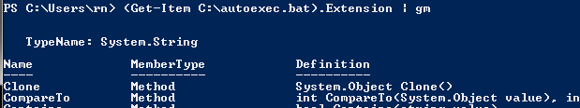
Dátové typy
(Get-Item C:\autoexec.bat).Extension
vráti reťazec
stačí overiť:
Get-Item C:\autoexec.bat).Extension | gm

Slide 64
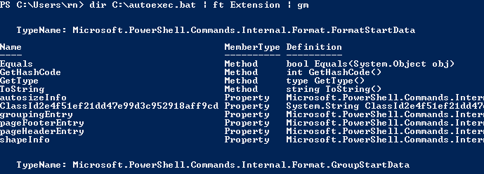
Dátové typy
dir C:\autoexec.bat | ft Extension
vracia formátované objekty

Slide 65
Dátové typy
vidíme, že PowerShell má silný objektový model
podporované sú všetky objekty .NET frameworku
objekty sú obalené do špeciálneho objektu PSObject, ktorý rozširuje funkcionalitu o niektoré pomocné metódy

Slide 66
Dátové typy
Zistite hodnotu pi
[System.Math]::Pi
Math je trieda z menného priestoru System v .NET
:: reprezentuje volanie statickej premennej Pi
triedy zo System majú skrátené názvy:
[Math]::Pi

Slide 67
Dátové typy - metódy
metódy voláme rovnako ako vlastnosti
(Get-Item D:\notepad.txt).Delete()
[URI]::EscapeUriString("http://upjs.sk/ĽudoŠtúr")

Slide 68
Dátové typy – vytváranie inštancií
v PowerShelli možno vytvoriť inštanciu ľubovoľnej .NET triedy a veselo ju používať
cmdlet New-Object
Stiahnite RSSko zo SME.sk
(New-Object System.Net.WebClient).DownloadString("http://www.google.com")

Slide 69
Providers

Slide 70
Zjednotenie prístupu k dátovým zdrojom
filozofia prístupu k súborovému systému je dôverne známa
diskové jednotky, adresáre, súbory
pohybujeme sa v nich cez cd, vypisujeme cez dir
PowerShell rozširuje túto filozofiu na rozličné dátové zdroje
registre
SQL server
ActiveDirectory...

Slide 71
Zjednotenie prístupu k dátovým zdrojom
Get-PSProvider
vypíše zoznam providerov
každý provider poskytuje prístup k „jednotkám“
PSDrive pre súborový systém = C:\, D:\
PSDrive pre registre = HKLM:, HKCU: PSDrive pre premenné prostredia = ENV:\
Get-PSDrive

Slide 72
Registre ako dátový zdroj
Zistite cestu k obrázku na pracovnej ploche
nachádza sa v registroch HKEY_CURRENT_USER\Control Panel\Desktop, v kľúči Wallpaper
položka je typu Microsoft.Win32.RegistryKey
požadovaná sa nachádza vo vlastnosti Wallpaper
Get-Item "HKCU:\Control Panel\Desktop\" | gm

Slide 73
Registre ako dátový zdroj
Zistite cestu k obrázku na pracovnej ploche
(Get-Item "HKCU:\Control Panel\Desktop")
.GetValue("WallPaper")
Get-ItemProperty
-Path "HKCU:\Control Panel\Desktop"
-name Wallpaper | ft Wallpaper

Slide 74
Registre ako dátový zdroj
vieme využívať štandardné príkazy
cd (presun po štruktúre)
mkdir (vytvára kľúče)
vieme nastavovať hodnoty
Set-ItemProperty
-path HKLM:\Software\MyCompany
-name NoOfEmployees -value 824

Slide 75
Monitorovanie a správa zariadení v sieti?
už dávno-pradávno vznikol protokol SMNP (Simple Network Management Protocol)
na aplikačnej vrstve ISO-OSI modelu
problémy:
návrh z konca 80. rokov
zariadenia s malým výkonom = protokol musel byť čo najjednoduchší = limitovaná funkčnosť
výrobcovia časom začali robiť vlastné rozšírenia protokolu

Slide 76



Web-Based Enterprise Management
infraštrukatúra pre správu komponentov systému = WBEM
implementácia WBEM v rozličných systémoch
Microsoft: Windows Management Instrumentation (WMI)
od verzie Wnidows 98
Apple Remote Desktop, SUSE Linux Enterprise Server, Solaris WBEM Services, Red Had Enterprise Linux, Ubuntu...

Slide 77
Zložky WBEM
WBEM
Model (CIM)
Protokol
Discovery
Query Language

Slide 78
Windows Management Instrumentation
Common Information Model (CIM)
model manažovateľných entít
entitou môže byť čokoľvek: hardvérový komponent, softvér, služba, ale i celé zariadenie
OOP filozofia
objekt = vlastnosti (properties) + operácie
Notes:
DCOM = Distributed COM
protokol, čo súťažil s CORBA
serializácia a deserializácia komponentov
distribuovaný garbage collection
DCOM je zastaralý, nahradený .NETom

Slide 79
Windows Management Instrumentation
transportný protokol
protokol pre komunikáciu s objektmi
Microsoft zvolil DCOM
od Visty alternatíva: Windows Remote Management (Win-RM)
interoperabilná technológia webových služieb: SOAP cez HTTP
Notes:
DCOM = Distributed COM
protokol, čo súťažil s CORBA
serializácia a deserializácia komponentov
distribuovaný garbage collection
DCOM je zastaralý, nahradený .NETom

Slide 80
Object Discovery
ako vyhľadávať entity?
ako ich adresovať?
ako adresovať tretiu inštanciu mspaint.exe na piatom serveri?
adresácia pomocou ciest:
\\whitehall\root\cimv2:Win32_Process.Handle="321"

Slide 81
Dopytovanie: CIM Query Language
podmnožina SQL: len SELECTy
Microsoft má vlastnú príchuť:
WQL: WMI Query Language
objekty sa vnímajú ako tabuľky
properties = stĺpce v tabuľke
SELECT Name FROM Win32_Process
WHERE Name Like "notepad"

Slide 82
CIM/WMI a PowerShell
podpora priamo zabudovaná
cmdlet Get-CimInstance
Vypíšte zoznam všetkých bežiacich procesov
Get-CimInstance Win32_Process | ft Caption, CommandLine

Slide 83
Get-CimInstance
Vypíšte zoznam všetkých bežiacich procesov spustených z C:\Windows
Get-CimInstance Win32_Process
-Filter "ExecutablePath LIKE 'C:\\Windows%'"
| ft Name, ExecutablePath
filter je v jazyku WQL!

Slide 84
Get-CimInstance
niektoré činnosti podporuje priamo PowerShell
WMI/CIM umožňuje získavať naozaj hĺbkové informácie
Zistite verziu BIOSu v aktuálnom počítači
Get-WmiObject Win32_BIOS | ft SMBIOSBIOSVersion

Slide 85
Odkiaľ zistím, čo sa dá zistiť z WMI?
Dokumentácia na MSDN udáva zoznam všetkých tried, ich vlastností a metód:
http://msdn.microsoft.com/en-us/library/aa394084%28v=VS.85%29.aspx

Slide 86
Uľahčenie zápisu
niektoré činnosti možno zapísať skrátene:
Zistite informácie o službe dnscache
pretypovanie reťazca na objekt typu wmi
[wmi] 'Win32_Service.Name="Dnscache"'

Slide 87
Skriptovacie finty
PowerShell umožňuje mnohoraké finty uľahčujúce skriptovanie
hlavne:
aliasy
skracovanie názvov parametrov

Slide 88

Názvy cmdletov
štandardný názov cmdletu:
Get-ChildItem
Set-Date
Copy-Item
sloveso-vec
prísudok-predmet
Get-Command

Slide 89

Aliasy
cmdlet možno volať pod rozličnými názvami
aliasy šetria písanie
uľahčujú kultúrny šok pri prechode z iných systémov
zneprehľadňujú kód

Slide 90
Aliasy
Definícia | Alias
Get-ChildItem | ls, dir, gci
Get-Command | gcm
Copy-Item | cp, copy, cpi
Where-Object | where, ?
ForEach-Object | foreach, %
Get-Command | gcm
Get-Alias | alias, gal

Slide 91
Skracovanie názvov parametrov
názvy parametrov možno skracovať dovtedy, pokiaľ sú jednoznačné
v niektorých prípadoch môžeme vynechať meno pomenovaného parametra
Get-ChildItem -Path D:/MP3 -Filter O* -Recursive
dir d:/MP3 o* -r

Slide 92
Problém: zneprehľadňovanie
Čo robí tento one-liner?
dir d:/mp3 -dir
| select FullName,
{ (dir $_.FullName -r
| measure -s length).Sum }

Slide 93
PowerShell a viacriadkové skripty
PowerShell podporuje plnoprávne programovanie
vlastná syntax + arzenál .NET frameworku
objekty
funkcie
...
dodáva sa PowerShell ISE (Integrated Script Environment)

Slide 94
Vypíšte veľkosti adresárov
function Get-TotalSize($adresar) {
$meno = $adresar.FullName
$statistiky = Get-ChildItem $meno -Recurse
| Measure-Object -Property Length -Sum
$statistiky.sum
}
$adresare = Get-ChildItem —Directory
foreach($adresar in $adresare) {
$velkost = Get-TotalSize($adresar)
Write-Host $adresar.FullName $velkost
}

Slide 95
Funkcie sa tvária ako cmdlety
pozor na neobvyklú syntax volania
function Get-Sum($a, $b) {
return $a + $b
}
Get-Sum(3, 5)
3
5
Get-Sum 3 5

Slide 96
Parametre funkcií
function Get-Sequence([int] $from, [int] $to,
[int] $step = 1)
{
for($i = $from; $i -le $to; $i = $i + $step) {
$i
}
}
Get-Sequence 0 20 -step 2

Slide 97
Funkcie, ktoré spracovávajú pipeliny
špeciálna premenná $input s objektami, ktoré prídu z rúry
function Measure-Directory {
foreach($item in $input) {
$size = (dir $item.FullName -Recurse
| Measure-Object -Sum -Property Length).Sum
@{$item.FullName = $size}
}
}
dir D:\MP3 | Measure-Directory

Slide 98
Príklad: očíslujte položky z rúry
function Enumerate-Items {
$itemIndex = 0;
foreach($item in $input) {
@{$itemIndex = $item}
$itemIndex++
}
}
dir | Enumerate-Items

Slide 99
Príklad: očíslujte položky z rúry II.
alternatívna syntax funkcií nad rúrou
begin: vykoná sa na začiatku rúry
process: pre každú položku v rúre.
aktuálna položka je v premennej $_
end: na konci rúry
function Enumerate-Items {
begin {
$itemIndex = 0;
}
process {
@{$itemIndex = $_}
$itemIndex++
}
}

Slide 100
Príklad: očíslujte položky z rúry III.
alternatívna alternatívna syntax funkcií nad rúrou
filter Get-CpuHeavyProcess {
if($_.PercentProcessorTime -ge 2) {
$obj = New-Object PSObject | Select Name, CPU
$obj.Name = $_.Name;
$obj.CPU = $_.PercentProcessorTime;
$obj
}
}
gwmi Win32_PerfFormattedData_PerfProc_Process
| Get-CpuHeavyProcess

Slide 101
Príklad: očíslujte položky z rúry III.
filter je sémanticky ekvivalentný funkcii s jediným blokom process
filter Get-FilteredObject {
...
}
function Get-FilteredObject {
process {
}
}
Aktuálna položka: $_
Aktuálna položka: $input.current

Slide 102
Vývoj cmdletov

Slide 103
Vývoj cmdletov v C#
vývoj sa ničím nelíši od vývoja iných tried
vytvoríme novú Class Library (.DLL)
základná trieda cmdletu dedí od PSCmdlet
System.Management.Automation.PSCmdlet
prekryjeme metódu ProcessRecord()
protected override void ProcessRecord()
metódou WriteObject() zapisujeme do rúry
Notes:
http://ics.upjs.sk/~novotnyr/wiki/PowerShell/VytvaranieCmdletovVSharpDevelop

Slide 104
Vývoj cmdletov v C#
public class GetHelloCmdlet : PSCmdlet {
protected override void ProcessRecord() {
WriteObject("Hello World!");
}
}
trieda musí mať atribút Cmdlet
System.Management.Automation.CmdletAttribute

Slide 105
Vývoj cmdletov v C#
pred nainštalovaním potrebujeme ešte triedu pre snap-in (zásuvný modul)
obsahuje metadáta o inštalovanom cmdlete
potrebujeme vlastnú triedu dediacu od PSSnapIn
prekryť properties:
Name: názov snap-inu
Vendor: dodávateľ
Description: popis

Slide 106
Vývoj cmdletov v C#
[RunInstaller(true)]
public class HelloCmdlets : PSSnapIn {
public override string Description {
get { return "Powershell Greetings"; }
}
public override string Vendor {
get { return "UPJS"; }
}
public override string Name {
get { return "HelloCmdlets"; }
}
}

Slide 107
Inštalácia cmdletu
prekompilovať projekt
z PowerShellu vojsť do adresára s DLL
importnúť modul
overiť nainštalovanie cez
Import-Module .\HelloWorldCmdlets.dll
Get-Module

Slide 108
Alternatívna inštalácia cmdletu
prekompilovať projekt
použitím installutil nainštalovať do systému
installutil.exe v adresári .NET frameworku
v PowerShelli zistiť zoznam registrovaných snap-inov
pridať snap-in do aktuálneho sessionu
installutil [názovknižnice].dll
Get-PSSnapin -Registered
Add-PSSnapin HelloCmdlets

Slide 109
Parametre
cmdlet môže mať vlastné parametre
deklarujeme ich ako klasické properties v triede
nezabudnúť na atribút [Parameter]!
[Parameter]
[ValidateSet("frontpage", "smenajcit4")]
public String Channel { get; set; }
parameter s pevne danými možnosťami

Slide 110
Pozičné parametre
nemusíme udávať názov parametra
prvý parameter zľava je Word
[Parameter(Position=0) ]
public String Word { get; set; }
Get-Translation [[-Word] <String>]
Get-Translation "hello"

Slide 111
Povinné parametre
nastaviť ako parameter atribútu Parameter ;-)
povinný parameter
[Parameter(Mandatory=true) ]
public String Word { get; set; }
Get-Translation -Word <String>

Slide 112
Hodnoty parametrov z rúry
hodnota parametra môže byť prevzatá z rúry
pred každým zavolaním ProcessRecord() sa objekt z rúry namapuje na príslušný parameter
v ukážke: objekt z rúry sa namapuje na parameter Word
prebehne automatická konverzia typov
[Parameter(ValueFromPipeline=true, Position=0)]
public String Word { get; set; }
"Hello", "World" | Get-Translation

Slide 113
Hodnoty parametrov z rúry
voliteľne môžeme na parameter namapovať konkrétnu property objektu z rúry
príklad: na parameter Word sa namapuje vlastnosť Word z objektu v rúre
ValueFromPipeLine má prednosť pred Value..ByPropertyName
[Parameter(ValueFromPipelineByPropertyName = true,
ValueFromPipeline=true, Position=0)]
public String Word { get; set; }

Slide 114
Hlásenie chýb
WriteError()
pre chyby, ktoré nebránia v spracovávaní ďalších objektov v rúre
ThrowTerminatingError()
kritické chyby, spracovanie rúry sa zastaví
metódy zdedené z PSCmdlet-u
http://msdn.microsoft.com/en-us/library/ms714414(VS.85).aspx

Slide 115
Hlásenie chýb: WriteError
if (!slovnik.ContainsKey(Word)) {
WriteError(
new ErrorRecord(
new KeyNotFoundException(),
"No such word in the dictionary.",
ErrorCategory.InvalidArgument,
Word));
}
WriteError: vyžaduje inštanciu ErrorRecord
ErrorRecord: 4 parametre:
výnimka, popis, kategória chyby a objekt, ktorý sa spracovával

Slide 116
Hlásenie chýb: ThrowTerminatingError
rovnaká syntax ako v prípade WriteError
PowerShell vyhodí výnimku PipelineStoppedException
ďalšie objekty sa už nebudú spracovávať

Slide 117
Tutoriál na webe k vytváraniu cmdletov
http://ics.upjs.sk/~novotnyr/wiki/PowerShell/VytvaranieCmdletovVSharpDevelop

